Slide 1
接口和多态

Slide 2
主要内容：
接口
回调
面向接口编程
难点：面向接口编程

Slide 3
§6.1 接口
Java不支持多继承性，即一个类只能有一个父类。单继承性使得Java简单，易于管理和维护。
为了克服Java单继承的缺点，Java使用了接口，一个类可以实现多个接口。

Slide 4
  §6.1.1 接口的声明与使用
使用关键字interface来定义一个接口。接口的定义和类的定义很相似，分为接口的声明和接口体。
1．接口声明
接口通过使用关键字interface来声明，格式：
interface 接口的名字
2．接口体
接口体中包含常量定义和方法定义两部分。
3．接口的使用
类通过使用关键字implements声明自己实现一个或多个接口如果实现多个接口，则用逗号隔开接口名.
class A implements Printable,Addable
class Dog extends Animal implements Eatable,Sleepable
如果一个类实现了某个接口，那么这个类必须重写该接口的所有方法。
Java提供的接口都在相应的包中，通过import语句不仅可以引入包中的类，也可以引入包中的接口，例如，
import java.io.*;

Slide 5
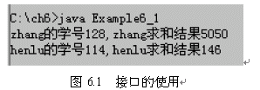
例6-1
例6-1中，Computable.java中定义了一个接口。程序运行效果如图6.1所示。
例6-1
Computable.java
China.java
Japan.java
Example6_1.java

Slide 6
  §6.1.2 理解接口
接口可以增加很多类都需要具有的功能，不同的类可以实现相同的接口，同一个类也可以实现多个接口。
接口只关心操作，并不关心操作的具体实现
接口的思想在于它可以增加很多类都需要具有的功能，而且实现相同的接口类不一定有继承关系。
例6-2 Example6_2.java
例6-2说明了根据需要让类实现相应的接口。

Slide 7
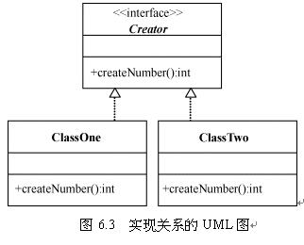
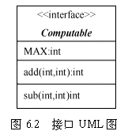
  §6.1.3 接口的UML图
表示接口的UML图和表示类的UML图类似，使用一个长方形描述一个接口的主要构成，将长方形垂直地分为三层。
第1层是名字层、第2层是常量层、第3层是方法层 。

Slide 8

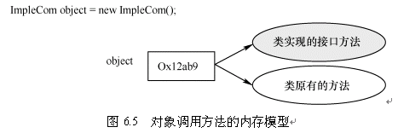
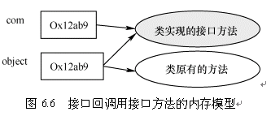
§6.2 接口回调
§6.2.1 接口变量与回调机制
接口回调是指：可以把实现某一接口的类创建的对象的引用赋给该接口声明的接口变量中，那么该接口变量就可以调用被类重写的接口方法。
实际上，当接口变量调用被类重写的接口方法时，就是通知相应的对象调用这个方法。

Slide 9
例6-3
Example6_3.java
例6-3使用了接口的回调技术。

Slide 10
  §6.2.2 接口的多态性
把实现接口的类的实例的引用赋值给接口变量后，该接口变量就可以回调类重写的接口方法。
由接口产生的多态就是指不同的类在实现同一个接口时可能具有不同的实现方式，那么接口变量在回调接口方法时就可能具有多种形态。

Slide 11
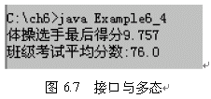
体操比赛计算选手成绩的办法是去掉一个最高分和最低分后再计算平均分，而学校考查一个班级的某科目的考试情况时，是计算全班同学的平均成绩。在下面的例6-4中，Gymnastics类和School类都实现了ComputerAverage接口，但实现的方式不同。程序运行效果如图6.7所示。
例6-4 Example6_4.java

Slide 12
  §6.2.3 abstract类与接口的比较
接口和abstract类的比较如下：
1．abstract类和接口都可以有abstract方法。
2．接口中只可以有常量,不能有变量；而abstract类中即可以有常量也可以有变量。
3．abstract类中也可以有非abstract方法,接口不可以。

Slide 13
§6.3 面向接口编程
面向接口去设计程序，可以通过在接口中声明若干个abstract方法，表明这些方法的重要性，方法体的内容细节由实现接口的类去完成。
使用接口进行程序设计的核心思想是使用接口回调，即接口变量存放实现该接口的类的对象的引用，从而接口变量就可以回调类实现的接口方法。

Slide 14
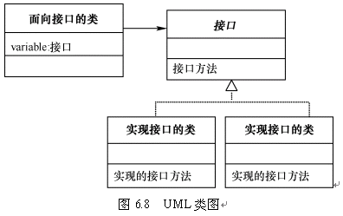
  接口也可以体现程序设计的“开-闭”原则
对扩展开放，对修改关闭。

Slide 15
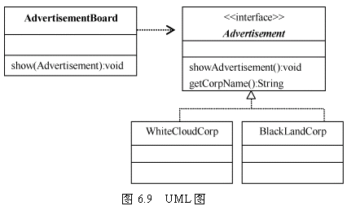
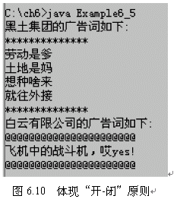
设计一个广告牌
1．问题的分析
2．设计接口
3．设计广告牌类
例6-5
Advertisement.java
AdvertisementBoard.java
WhiteCloudCorp.java
BlackLandCorp.java
Example6_5.java

